Slide 1
TOÁN 9
Tập 1
Chương IV
Bài 1: Tỉ số lượng giác của
góc nhọn - Tiết 1

Slide 2
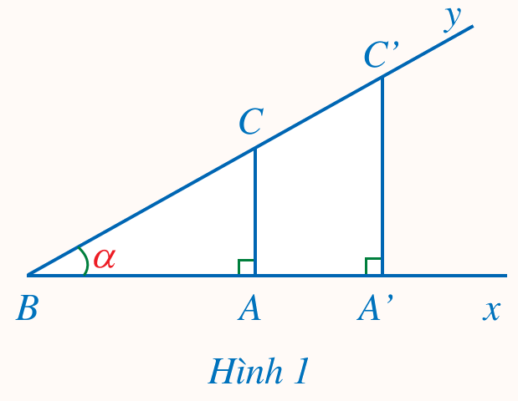

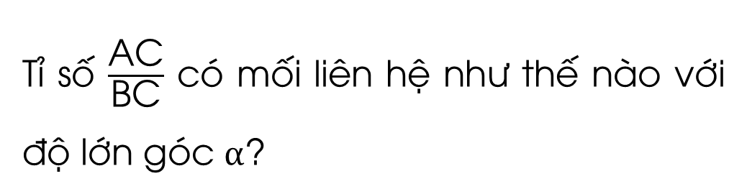
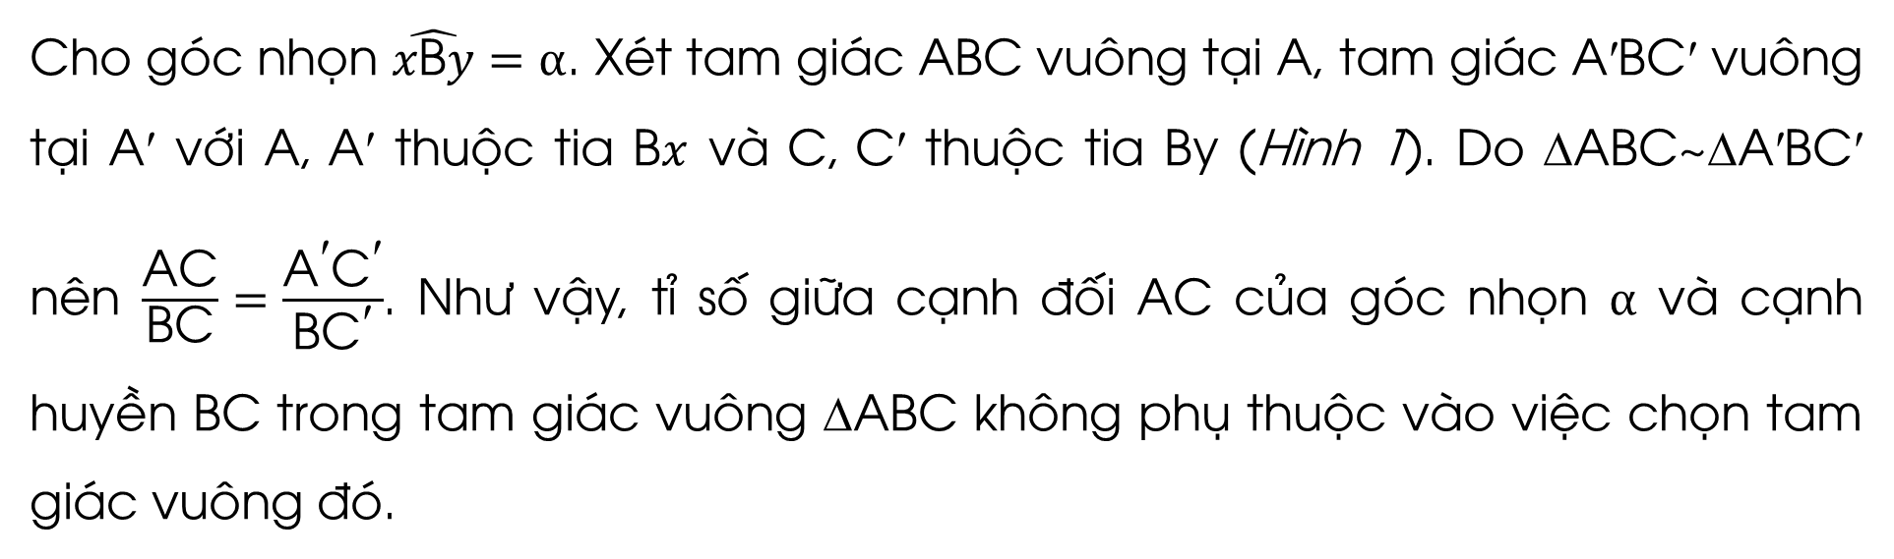
Cho góc nhọn $\hat{x\text{B}y}=α$. Xét tam giác $\text{ABC}$ vuông tại $\text{A}$, tam giác $\text{A}\text{′}\text{BC}\text{′}$ vuông tại $\text{A}\text{′}$ với $\text{A}\text{, }\text{A}\text{′}$ thuộc tia $\text{B}x$ và $\text{C}\text{, }\text{C}\text{′}$ thuộc tia $\text{By}$ (Hình 1). Do $\text{∆}\text{ABC}\text{\sim ∆}\text{A}\text{′}\text{BC}\text{′}$ nên $\frac{\text{AC}}{\text{BC}}=\frac{{\text{A}}^{\text{′}}{\text{C}}^{\text{′}}}{\text{B}{\text{C}}^{\text{′}}}$. Như vậy, tỉ số giữa cạnh đối $\text{AC}$ của góc nhọn $\text{α}$ và cạnh huyền $\text{BC}$ trong tam giác vuông $\text{∆}\text{ABC}$ không phụ thuộc vào việc chọn tam giác vuông đó.
Tỉ số $\frac{\text{AC}}{\text{BC}}$ có mối liên hệ như thế nào với độ lớn góc $\text{α}$?

Slide 3
NỘI DUNG BÀI HỌC
I
Tỉ số lượng giác của góc nhọn
II
Tỉ số lượng giác của hai góc phụ nhau
III
Sử dụng máy tính cầm tay để tính tỉ số lượng giác của một góc nhọn

Slide 4

I. TỈ SỐ LƯỢNG GIÁC
CỦA GÓC NHỌN

Slide 5
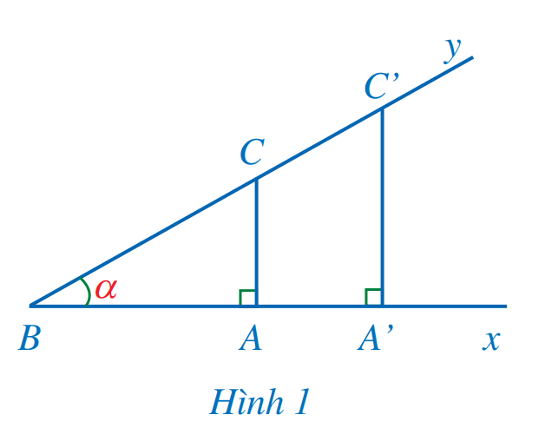
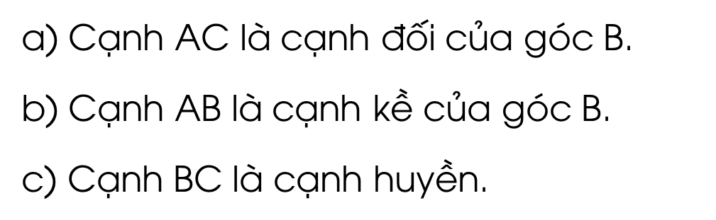
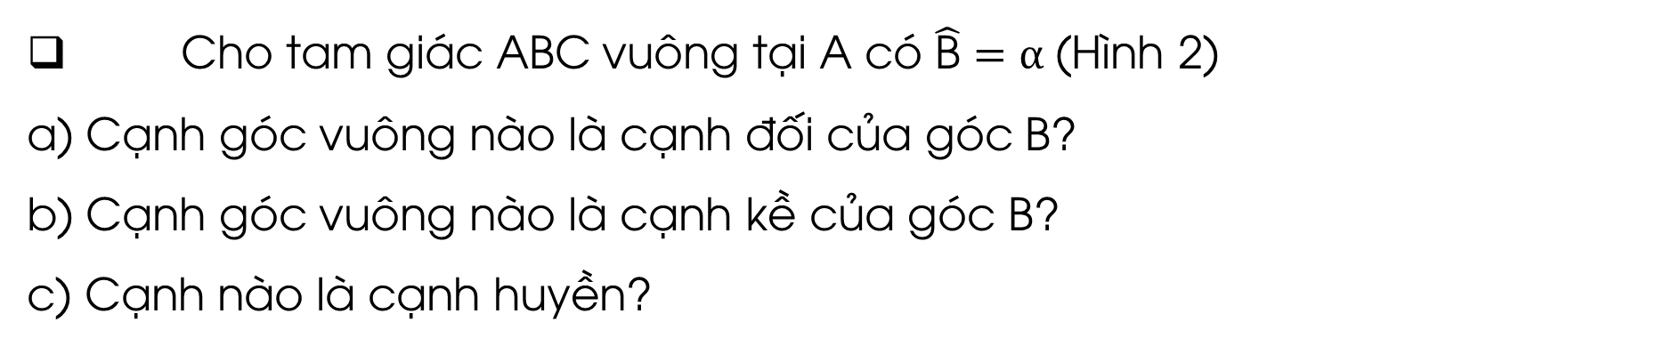
Cho tam giác $\text{ABC}$ vuông tại $\text{A}$ có $\hat{\text{B}}=\text{α}$ (Hình 2)
a) Cạnh góc vuông nào là cạnh đối của góc $\text{B}$?
b) Cạnh góc vuông nào là cạnh kề của góc $\text{B}$?
c) Cạnh nào là cạnh huyền?
HĐ1
Giải
a) Cạnh $\text{AC}$ là cạnh đối của góc $\text{B}\text{.}$
b) Cạnh $\text{AB}$ là cạnh kề của góc $\text{B}$.
c) Cạnh $\text{BC}$ là cạnh huyền.

Slide 6
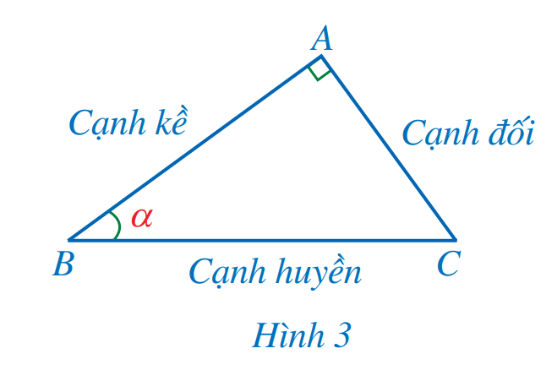
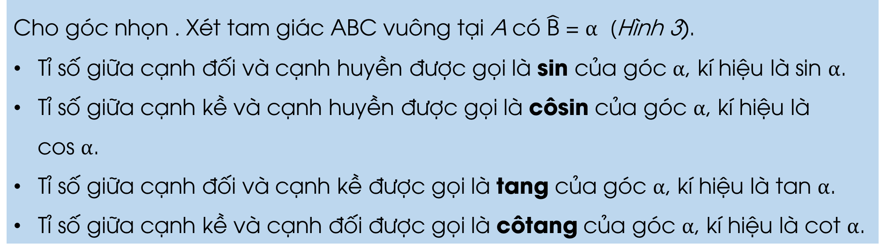
ĐỊNH LÍ
Cho góc nhọn . Xét tam giác ABC vuông tại A có $\hat{\text{B}}$ = $\text{α}$ (Hình 3).
Tỉ số giữa cạnh đối và cạnh huyền được gọi là sin của góc $\text{α}$, kí hiệu là sin $\text{α}$.
Tỉ số giữa cạnh kề và cạnh huyền được gọi là côsin của góc $\text{α}$, kí hiệu là
cos $\text{α}$.
Tỉ số giữa cạnh đối và cạnh kề được gọi là tang của góc $\text{α}$, kí hiệu là tan $\text{α}$.
Tỉ số giữa cạnh kề và cạnh đối được gọi là côtang của góc $\text{α}$, kí hiệu là cot $\text{α}$.

Slide 7
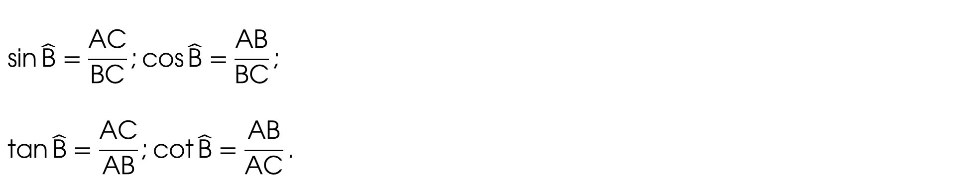
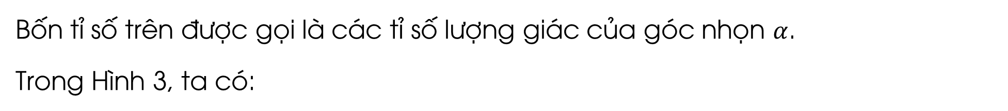
ĐỊNH NGHĨA
Bốn tỉ số trên được gọi là các tỉ số lượng giác của góc nhọn $α$.
Trong Hình 3, ta có:
$$\text{sin}{\hat{\text{B}}=\frac{\text{AC}}{\text{BC}}\text{;}\text{cos}{\hat{\text{B}}=\frac{\text{AB}}{\text{BC}}\text{;}}}$$
$$\text{tan}{\hat{\text{B}}=\frac{\text{AC}}{\text{AB}}\text{;}\text{cot}{\hat{\text{B}}=\frac{\text{AB}}{\text{AC}}}\text{.}}$$

Slide 8
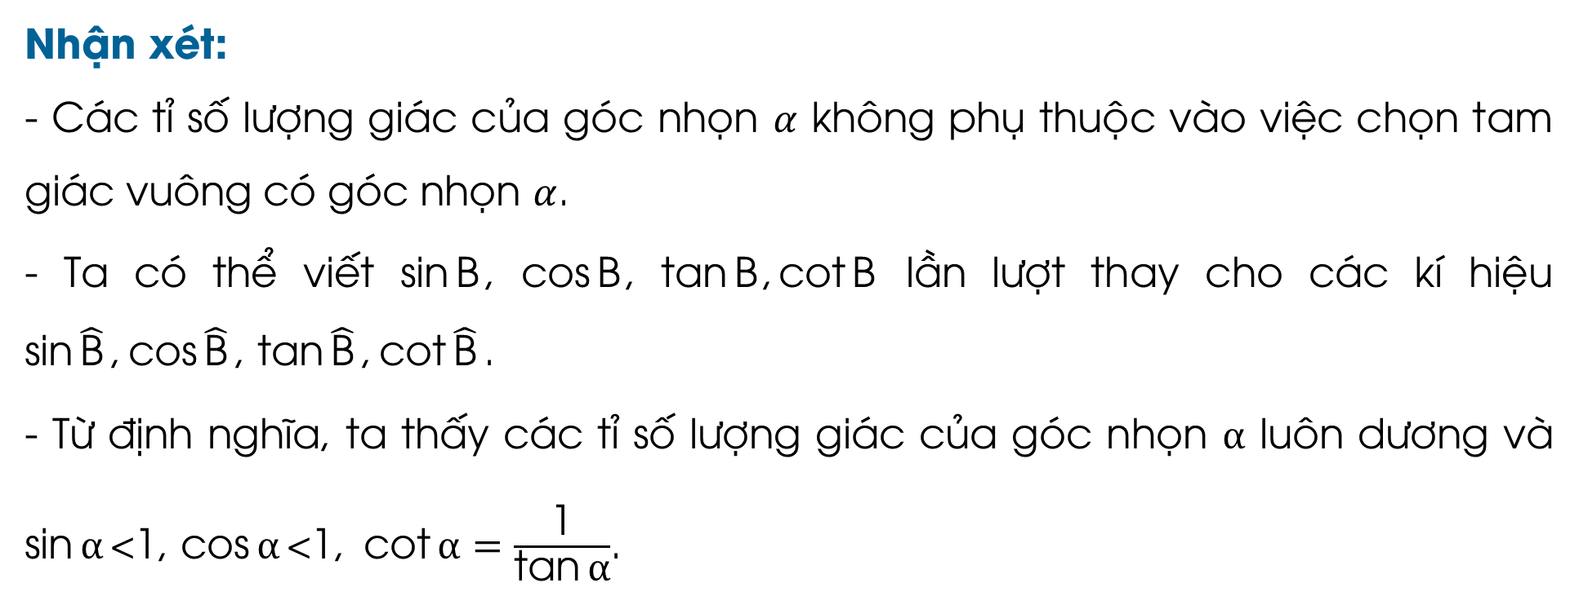
Nhận xét:
- Các tỉ số lượng giác của góc nhọn $α$ không phụ thuộc vào việc chọn tam giác vuông có góc nhọn $α$.
- Ta có thể viết $\text{sin}{\text{B}}$, $\text{cos}{\text{B}}$, $\text{tan}{\text{B}}$,$\text{cot}{\text{B}}$ lần lượt thay cho các kí hiệu $\text{sin}{\hat{\text{B}}}\text{,}\text{cos}{\hat{\text{B}}}\text{,}$ $\text{tan}{\hat{\text{B}}}\text{,}\text{cot}{\hat{\text{B}}}\text{.}$
- Từ định nghĩa, ta thấy các tỉ số lượng giác của góc nhọn $\text{α}$ luôn dương và $\text{sin}{\text{α}}\text{<}\text{1}\text{,}$ $\text{cos}{\text{α}}\text{<}\text{1}\text{, }\text{cot}{\text{α}}=\frac{\text{1}}{\text{tan}{\text{α}}}$.

Slide 9
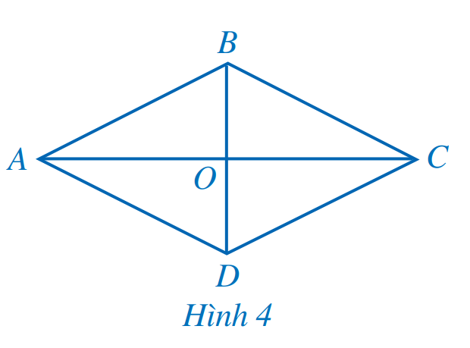
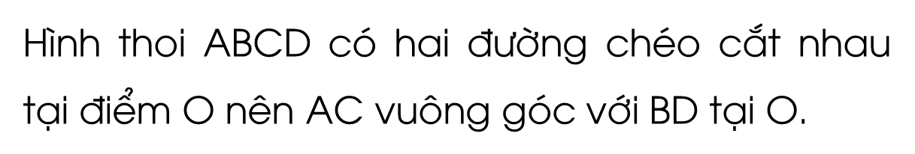
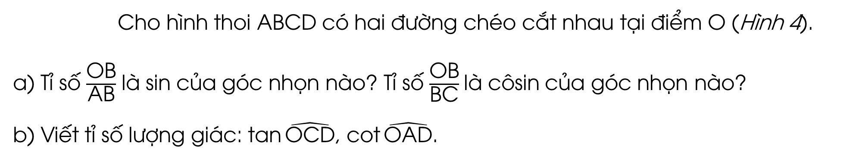
Cho hình thoi $\text{ABCD}$ có hai đường chéo cắt nhau tại điểm $\text{O}$ (Hình 4).
a) Tỉ số $\frac{\text{OB}}{\text{AB}}$ là sin của góc nhọn nào? Tỉ số $\frac{\text{OB}}{\text{BC}}$là côsin của góc nhọn nào?
b) Viết tỉ số lượng giác: $\text{tan}{\hat{\text{OCD}}}$, $\text{cot}{\hat{\text{OAD}}}$.
Ví dụ 1
Giải:
Hình thoi $\text{ABCD}$ có hai đường chéo cắt nhau tại điểm $\text{O}$ nên $\text{AC}$ vuông góc với $\text{BD}$ tại $\text{O}$.

Slide 10
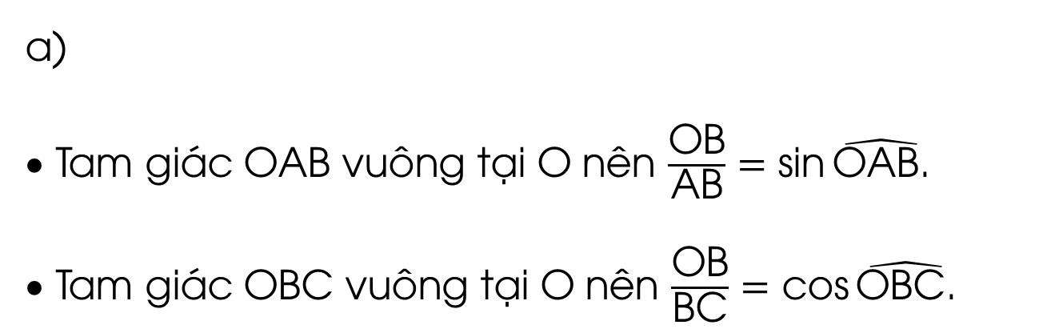
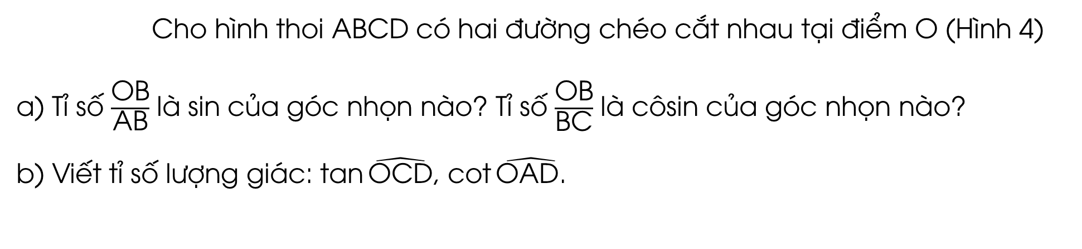
Cho hình thoi $\text{ABCD}$ có hai đường chéo cắt nhau tại điểm $\text{O}$ (Hình 4)
a) Tỉ số $\frac{\text{OB}}{\text{AB}}$ là sin của góc nhọn nào? Tỉ số $\frac{\text{OB}}{\text{BC}}$ là côsin của góc nhọn nào?
b) Viết tỉ số lượng giác: $\text{tan}{\hat{\text{OCD}}}$, $\text{cot}{\hat{\text{OAD}\text{.}}}$
Ví dụ 1
Giải:
a)
Tam giác $\text{OAB}$ vuông tại $\text{O}$ nên $\frac{\text{OB}}{\text{AB}}=\text{sin}{\hat{\text{OAB}\text{.}}}$
Tam giác $\text{OBC}$ vuông tại $\text{O}$ nên $\frac{\text{OB}}{\text{BC}}=\text{cos}{\hat{\text{OBC}\text{.}}}$

Slide 11
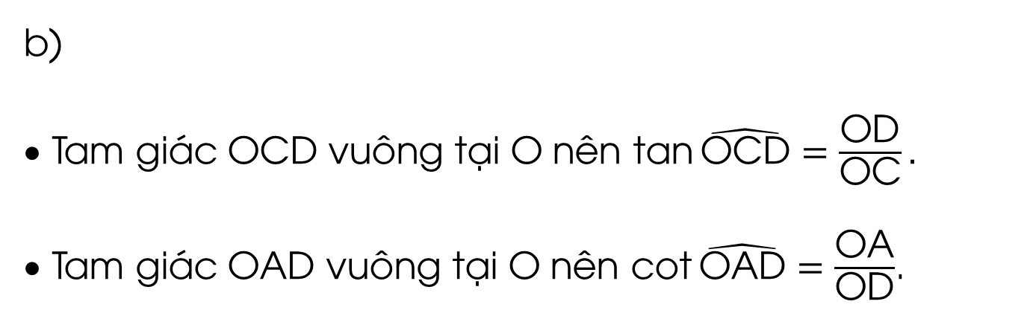
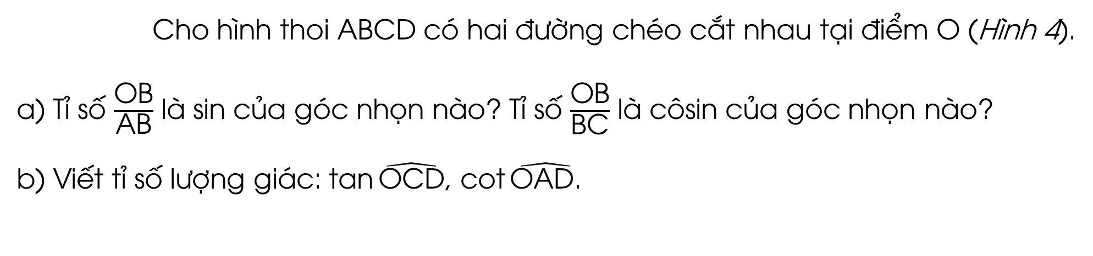
Cho hình thoi $\text{ABCD}$ có hai đường chéo cắt nhau tại điểm $\text{O}$ (Hình 4).
a) Tỉ số $\frac{\text{OB}}{\text{AB}}$ là sin của góc nhọn nào? Tỉ số $\frac{\text{OB}}{\text{BC}}$ là côsin của góc nhọn nào?
b) Viết tỉ số lượng giác: $\text{tan}{\hat{\text{OCD}}}$, $\text{cot}{\hat{\text{OAD}\text{.}}}$
Ví dụ 1
Giải:
b)
Tam giác $\text{OCD}$ vuông tại $\text{O}$ nên $\text{tan}{\hat{\text{OCD}}}=\frac{\text{OD}}{\text{OC}}.$
Tam giác $\text{OAD}$ vuông tại $\text{O}$ nên $\text{cot}{\hat{\text{OAD}}}=\frac{\text{OA}}{\text{OD}}$.

Slide 12
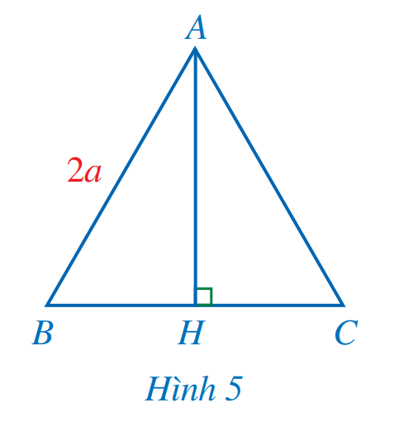
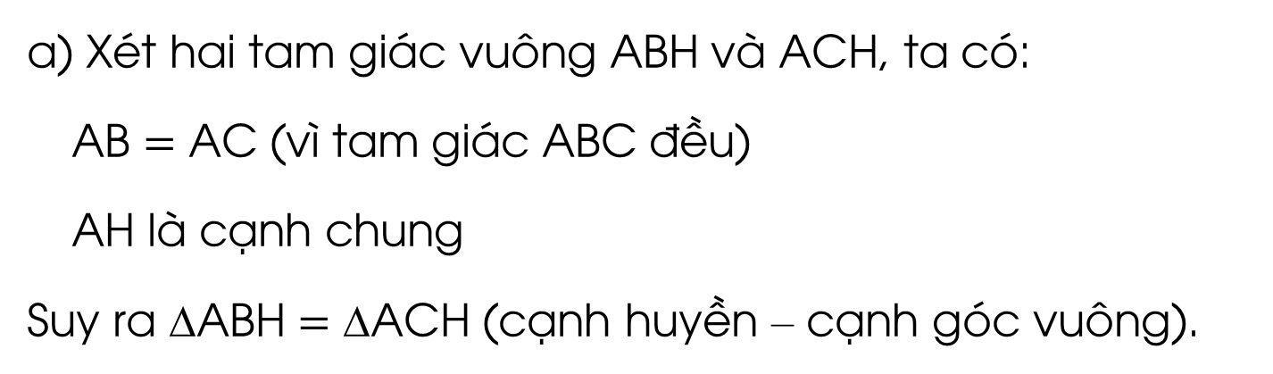
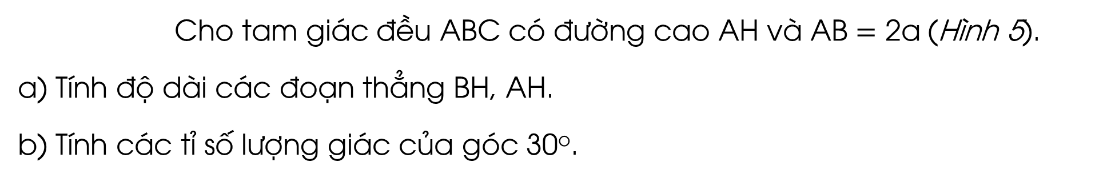
Cho tam giác đều $\text{ABC}$ có đường cao $\text{AH}$ và $\text{AB}=\text{2}\text{a}$ (Hình 5).
a) Tính độ dài các đoạn thẳng $\text{BH}\text{, }\text{AH}\text{.}$
b) Tính các tỉ số lượng giác của góc $\text{30}\text{o}\text{.}$
Ví dụ 2
Giải
a) Xét hai tam giác vuông $\text{ABH}$ và $\text{ACH}$, ta có:
$\text{AB}=\text{AC}$ (vì tam giác $\text{ABC}$ đều)
$\text{AH}$ là cạnh chung
Suy ra $\text{∆}\text{ABH}=\text{∆}\text{ACH}$ (cạnh huyền – cạnh góc vuông).

Slide 13
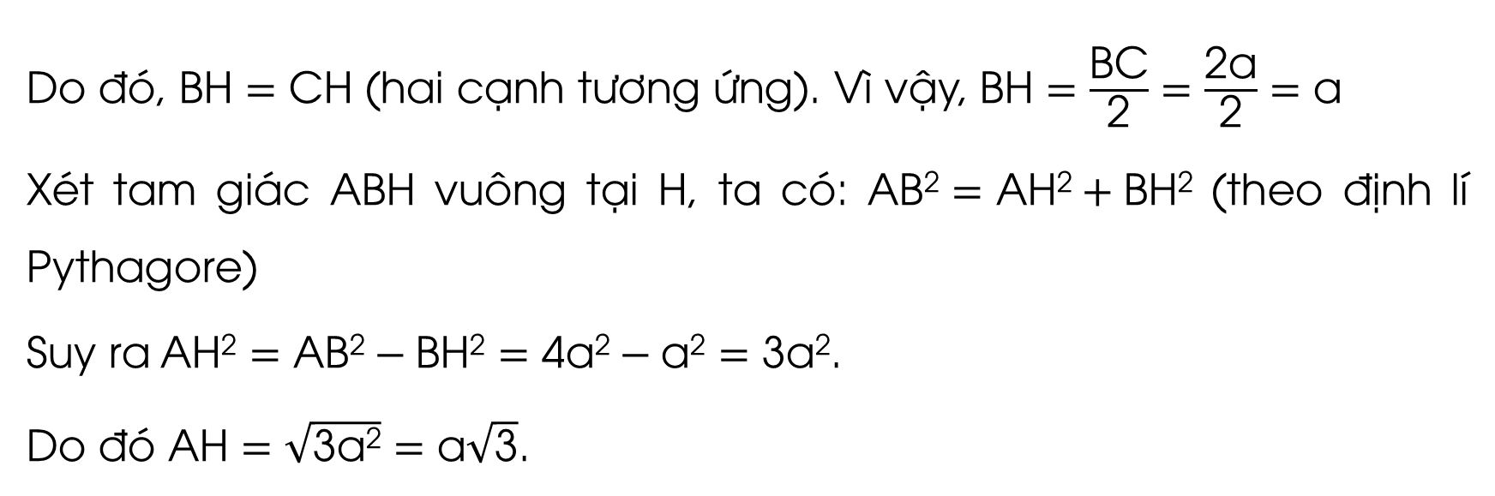
Ví dụ 2
Giải:
Do đó, $\text{BH}=\text{CH}$ (hai cạnh tương ứng). Vì vậy, $\text{BH}=\frac{\text{BC}}{\text{2}}=\frac{\text{2}\text{a}}{\text{2}}=\text{a}$
Xét tam giác $\text{ABH}$ vuông tại $\text{H}$, ta có: $\text{AB}\text{2}=\text{A}\text{H}\text{2}+\text{BH}\text{2}$ (theo định lí Pythagore)
Suy ra$\text{AH}\text{2}=\text{A}\text{B}\text{2}−\text{B}\text{H}\text{2}=\text{4}\text{a}\text{2}−\text{a}\text{2}=\text{3}\text{a}\text{2}$.
Do đó $\text{AH}=\sqrt{\text{3}\text{a}\text{2}}=\text{a}\sqrt{\text{3}}$.

Slide 14
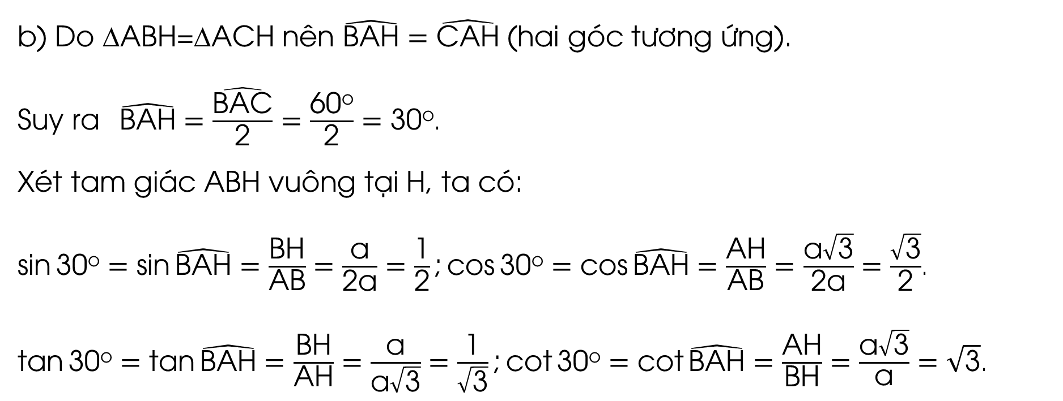
Ví dụ 2
Giải
b) Do $\text{∆}\text{ABH}\text{=∆}\text{ACH}$ nên $\hat{\text{BAH}}=\hat{\text{CAH}}$ (hai góc tương ứng).
Suy ra $\hat{\text{BAH}}=\frac{\hat{\text{BAC}}}{\text{2}}=\frac{\text{6}\text{0}\text{o}}{\text{2}}=\text{30}\text{o}$.
Xét tam giác $\text{ABH}$ vuông tại $\text{H}$, ta có:
$\text{sin}{\text{30}\text{o}}=\text{sin}{\hat{\text{BAH}}}=\frac{\text{BH}}{\text{AB}}=\frac{\text{a}}{\text{2}\text{a}}=\frac{\text{1}}{\text{2}}\text{;}\text{cos}{\text{30}\text{o}}=\text{cos}{\hat{\text{BAH}}}=\frac{\text{AH}}{\text{AB}}=\frac{\text{a}\sqrt{\text{3}}}{\text{2}\text{a}}=\frac{\sqrt{\text{3}}}{\text{2}}$.
$\text{tan}{\text{30}\text{o}}=\text{tan}{\hat{\text{BAH}}}=\frac{\text{BH}}{\text{AH}}=\frac{\text{a}}{\text{a}\sqrt{\text{3}}}=\frac{\text{1}}{\sqrt{\text{3}}}\text{;}\text{cot}{\text{30}\text{o}}=\text{cot}{\hat{\text{BAH}}}=\frac{\text{AH}}{\text{BH}}=\frac{\text{a}\sqrt{\text{3}}}{\text{a}}=\sqrt{\text{3}}$.

Slide 15
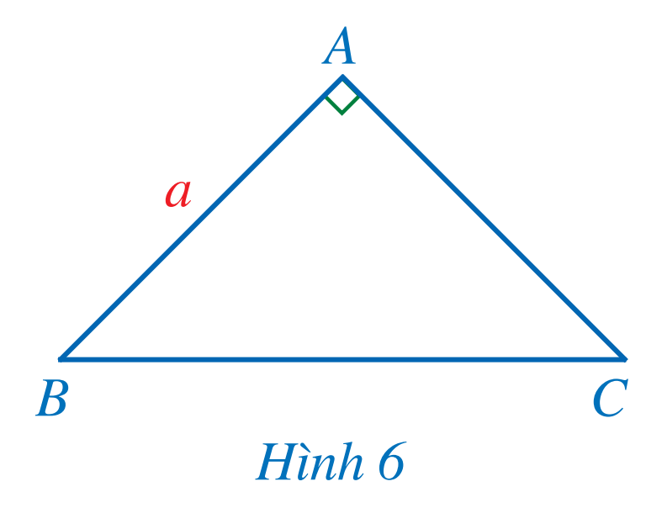
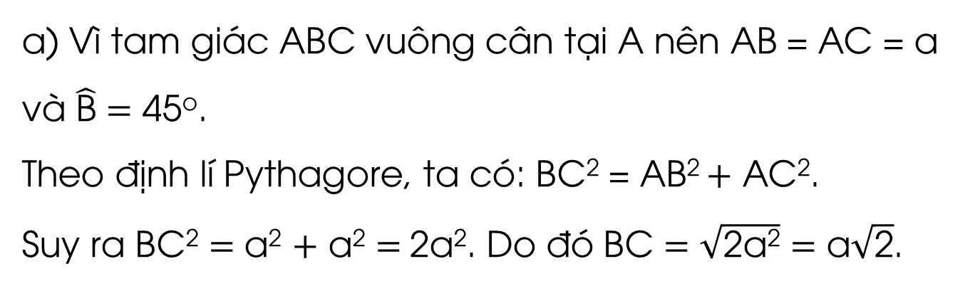
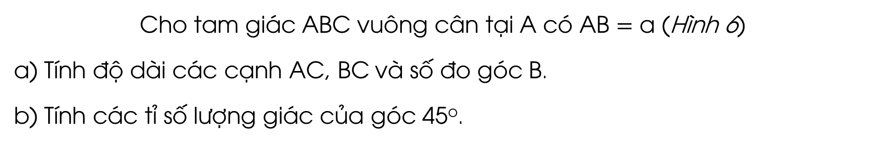
Cho tam giác $\text{ABC}$ vuông cân tại $\text{A}$ có $\text{AB}=\text{a}$ (Hình 6)
a) Tính độ dài các cạnh $\text{AC}\text{, }\text{BC}$ và số đo góc $\text{B}$.
b) Tính các tỉ số lượng giác của góc $\text{45}\text{o}\text{.}$
Ví dụ 3
Giải
a) Vì tam giác ABC vuông cân tại A nên AB = AC = a và $\hat{\text{B}}$ $=$ 45º.
Theo định lí Pythagore, ta có: BC² = AB² $+$ AC².
Suy ra BC² $=$ a² $+$ a² $=$2a². Do đó BC $=$ $\sqrt{\text{2}\text{a}\text{2}}$ $=$ a$\sqrt{\text{2}}$.

Slide 16
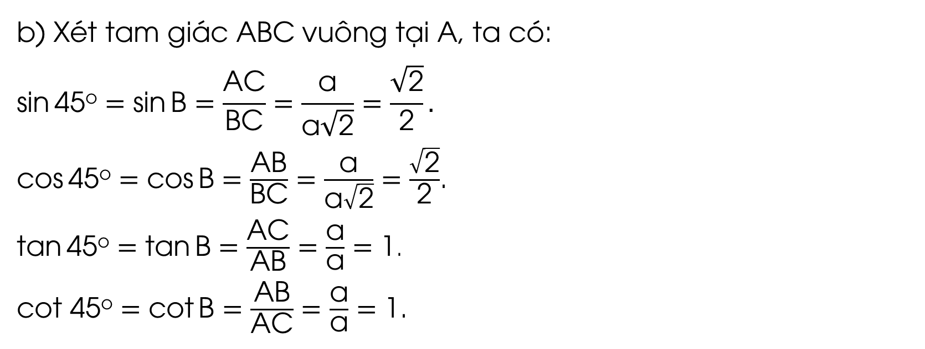
Ví dụ 3
Giải
b) Xét tam giác $\text{ABC}$ vuông tại $\text{A}$, ta có:
$$\text{sin}{\text{45}\text{o}}=\text{sin}{\text{B}}=\frac{\text{AC}}{\text{BC}}=\frac{\text{a}}{\text{a}\sqrt{\text{2}}}=\frac{\sqrt{\text{2}}}{\text{2}}.$$
$\text{cos}{\text{45}\text{o}}=\text{cos}{\text{B}}=\frac{\text{AB}}{\text{BC}}=\frac{\text{a}}{\text{a}\sqrt{\text{2}}}=\frac{\sqrt{\text{2}}}{\text{2}}$.
$\text{tan}{\text{45}\text{o}}=\text{tan}{\text{B}}=\frac{\text{AC}}{\text{AB}}=\frac{\text{a}}{\text{a}}=\text{1}$.
$\text{cot}\text{ 45}\text{o}=\text{cot}{\text{B}}=\frac{\text{AB}}{\text{AC}}=\frac{\text{a}}{\text{a}}=\text{1}\text{.}$

Slide 17
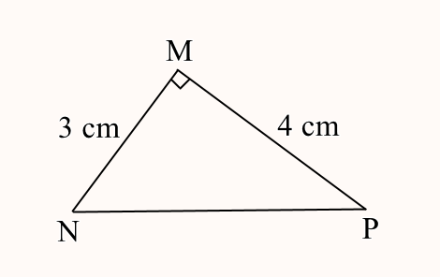
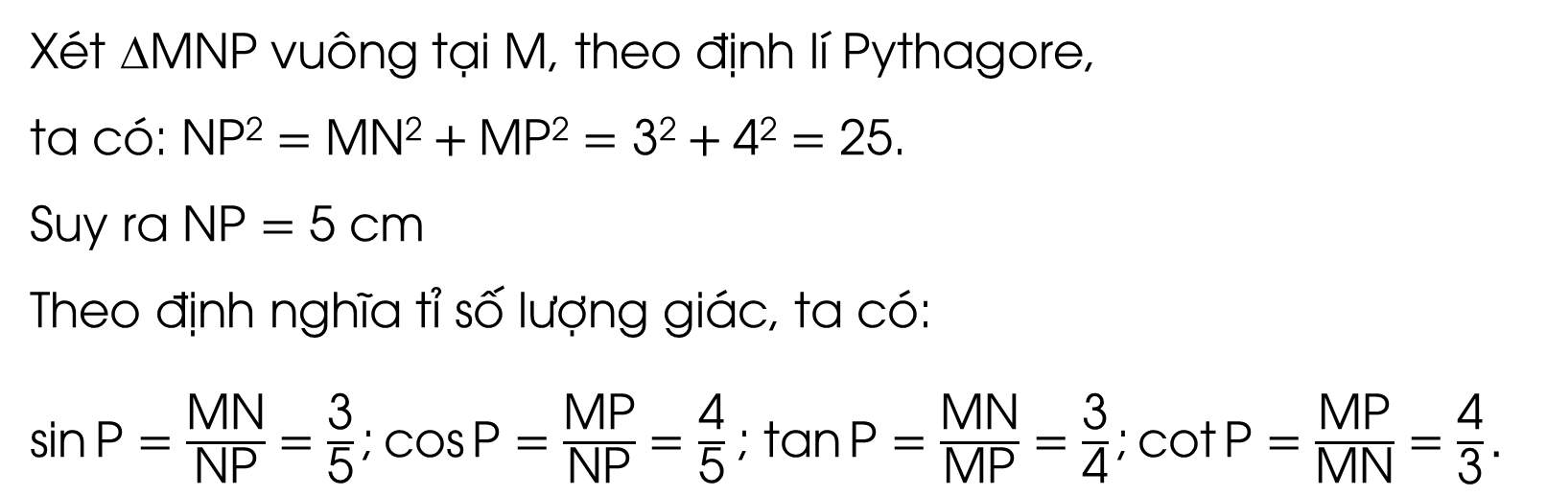
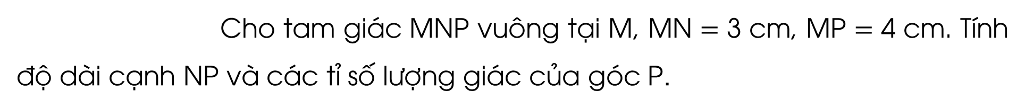
Cho tam giác $\text{MNP}$ vuông tại $\text{M}$, $\text{MN}=\text{3 }\text{cm}$, $\text{MP}=\text{4 }\text{cm}$. Tính độ dài cạnh $\text{NP}$ và các tỉ số lượng giác của góc $\text{P}$.
Luyện tập 1
Giải
Xét $\text{∆}\text{MNP}$ vuông tại $\text{M}$, theo định lí Pythagore,
ta có: $\text{N}\text{P}\text{2}=\text{MN}\text{2}+\text{M}\text{P}\text{2}=\text{3}\text{2}+\text{4}\text{2}=\text{25}$.
Suy ra $\text{NP}=\text{5} \text{cm}$
Theo định nghĩa tỉ số lượng giác, ta có:
$\text{sin}{\text{P}}=\frac{\text{MN}}{\text{NP}}=\frac{\text{3}}{\text{5}}\text{;}\text{cos}{\text{P}}=\frac{\text{MP}}{\text{NP}}=\frac{\text{4}}{\text{5}}$ ; $\text{tan}{\text{P}}=\frac{\text{MN}}{\text{MP}}=\frac{\text{3}}{\text{4}}\text{;}\text{cot}{\text{P}}=\frac{\text{MP}}{\text{MN}}=\frac{\text{4}}{\text{3}}.$

Slide 18

Ấn để đến trang sách

Slide 19
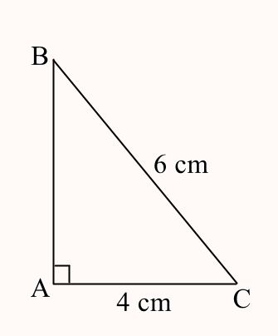
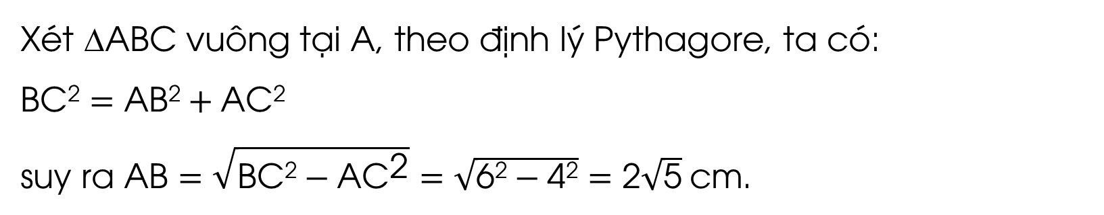
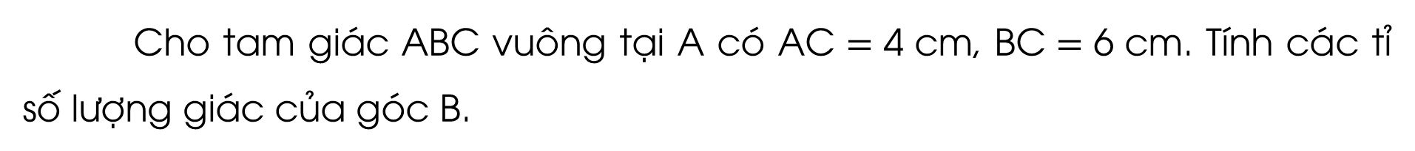
Cho tam giác $\text{ABC}$ vuông tại $\text{A}$ có $\text{AC}=\text{4 }\text{cm}$, $\text{BC}=\text{6 }\text{cm}$. Tính các tỉ số lượng giác của góc $\text{B}\text{.}$
01
Giải
Xét $\text{∆}\text{ABC}$ vuông tại $\text{A}$, theo định lý Pythagore, ta có:
$\text{BC}\text{2}=\text{AB}\text{2}+\text{A}\text{C}\text{2}$
suy ra $\text{AB}=\sqrt{\text{BC}\text{2}−\text{A}{\text{C}}^{\text{2}}}=\sqrt{\text{6}\text{2}−\text{4}\text{2}}=\text{2}\sqrt{\text{5}} \text{cm}$.

Slide 20
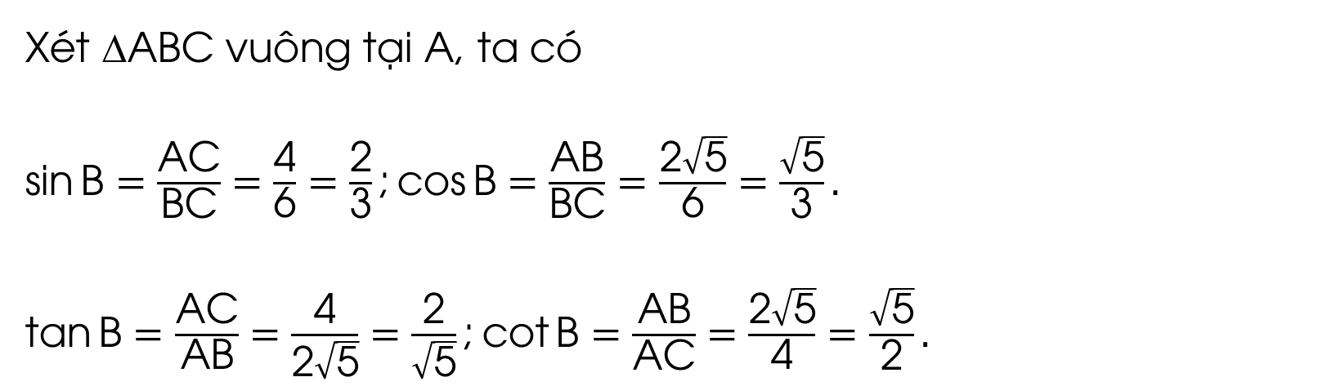
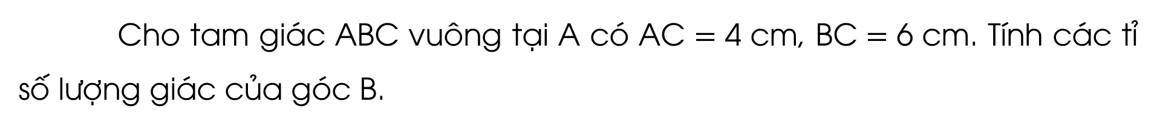
Cho tam giác $\text{ABC}$ vuông tại $\text{A}$ có $\text{AC}=\text{4 }\text{cm}$, $\text{BC}=\text{6 }\text{cm}$. Tính các tỉ số lượng giác của góc $\text{B}\text{.}$
01
Giải
Xét $\text{∆}\text{ABC}$ vuông tại $\text{A}$, ta có
$\text{sin}{\text{B}}=\frac{\text{AC}}{\text{BC}}=\frac{\text{4}}{\text{6}}=\frac{\text{2}}{\text{3}}\text{;}\text{cos}{\text{B}}=\frac{\text{AB}}{\text{BC}}=\frac{\text{2}\sqrt{\text{5}}}{\text{6}}=\frac{\sqrt{\text{5}}}{\text{3}}.$
$\text{tan}{\text{B}}=\frac{\text{AC}}{\text{AB}}=\frac{\text{4}}{\text{2}\sqrt{\text{5}}}=\frac{\text{2}}{\sqrt{\text{5}}}\text{;}\text{cot}{\text{B}=\frac{\text{AB}}{\text{AC}}=\frac{\text{2}\sqrt{\text{5}}}{\text{4}}=\frac{\sqrt{\text{5}}}{\text{2}}.}$

Slide 21
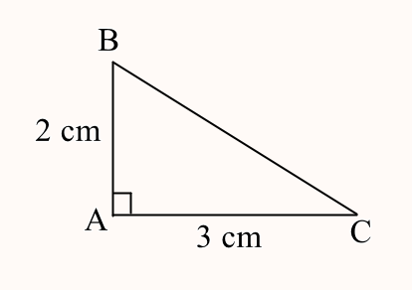
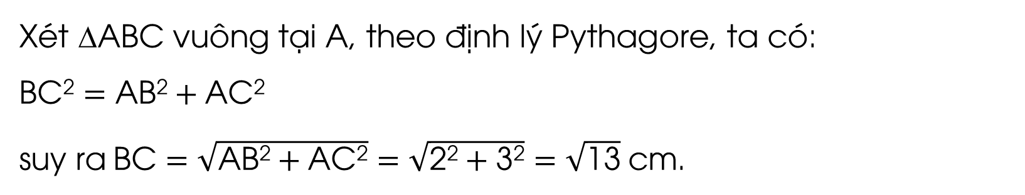
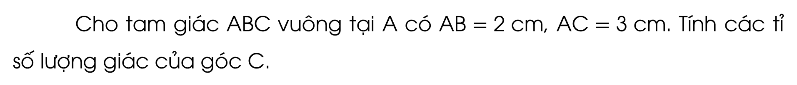
Cho tam giác $\text{ABC}$ vuông tại $\text{A}$ có $\text{AB}=\text{2 }\text{cm}$, $\text{AC}=\text{3 }\text{cm}$. Tính các tỉ số lượng giác của góc $\text{C}\text{.}$
02
Giải
Xét $\text{∆}\text{ABC}$ vuông tại $\text{A}$, theo định lý Pythagore, ta có:
$\text{BC}\text{2}=\text{AB}\text{2}+\text{AC}\text{2}$
suy ra$\text{BC}=\sqrt{\text{AB}\text{2}+\text{AC}\text{2}}=\sqrt{\text{2}\text{2}+\text{3}\text{2}}=\sqrt{\text{13}} \text{cm}$.

Slide 22
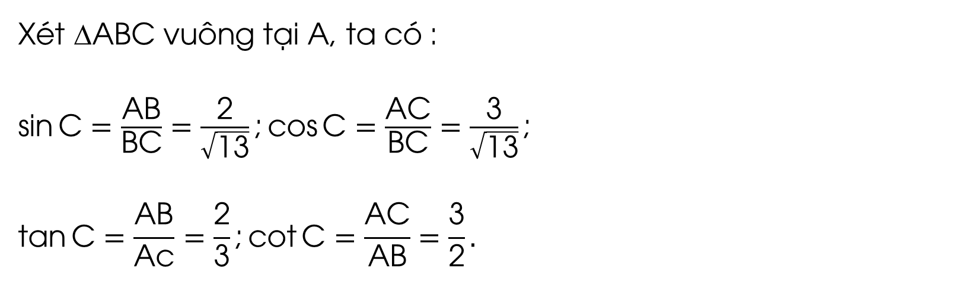
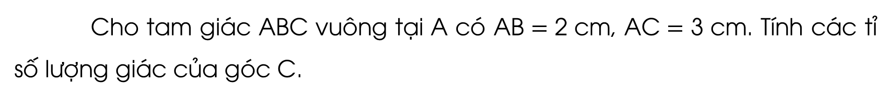
Cho tam giác $\text{ABC}$ vuông tại $\text{A}$ có $\text{AB}=\text{2 }\text{cm}$, $\text{AC}=\text{3 }\text{cm}$. Tính các tỉ số lượng giác của góc $\text{C}\text{.}$
02
Giải
Xét $\text{∆}\text{ABC}$ vuông tại $\text{A}$, ta có :
$\text{sin}{\text{C}}=\frac{\text{AB}}{\text{BC}}=\frac{\text{2}}{\sqrt{\text{13}}}\text{;}\text{cos}{\text{C}=\frac{\text{AC}}{\text{BC}}=\frac{\text{3}}{\sqrt{\text{13}}}}\text{;}$
$$\text{tan}{\text{C}=\frac{\text{AB}}{\text{Ac}}=\frac{\text{2}}{\text{3}}\text{;}\text{cot}{\text{C}=\frac{\text{AC}}{\text{AB}}=\frac{\text{3}}{\text{2}}}}.$$

Slide 23
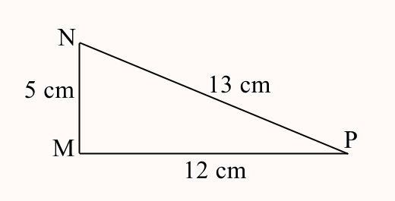
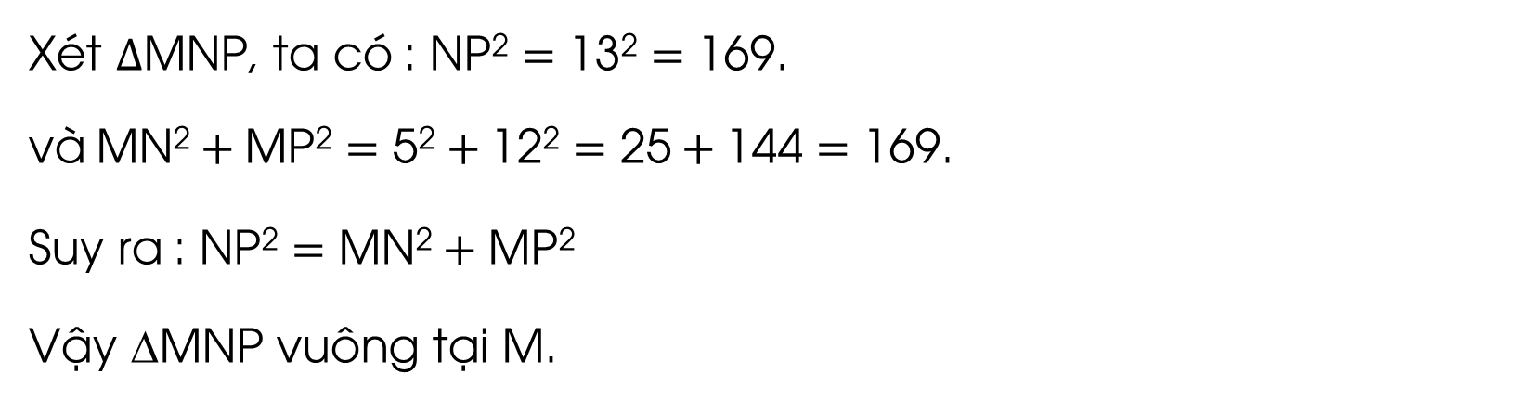
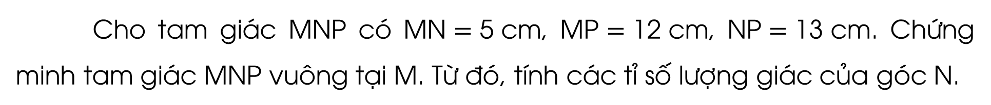
Cho tam giác $\text{MNP}$ có $\text{MN}=\text{5 }\text{cm}$, $\text{MP}=\text{12 }\text{cm}$, $\text{NP}=\text{13 }\text{cm}$. Chứng minh tam giác $\text{MNP}$ vuông tại $\text{M}$. Từ đó, tính các tỉ số lượng giác của góc $\text{N}$.
03
Giải
Xét $∆\text{MNP}$, ta có : $\text{NP}\text{2}=\text{13}\text{2}=\text{169}\text{.}$
và$\text{MN}\text{2}+\text{MP}\text{2}=\text{5}\text{2}+\text{12}\text{2}=\text{25}+\text{144}=\text{169}\text{.}$
Suy ra : $\text{NP}\text{2}=\text{MN}\text{2}+\text{M}\text{P}\text{2}$
Vậy $\text{∆}\text{MNP}$ vuông tại $\text{M}$.

Slide 24
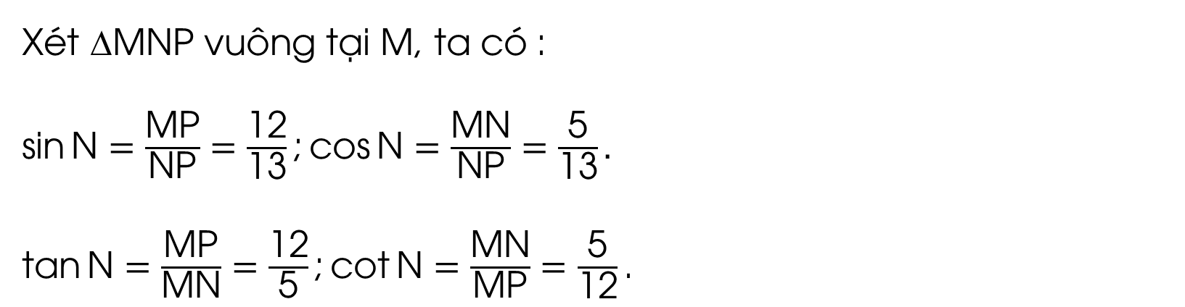
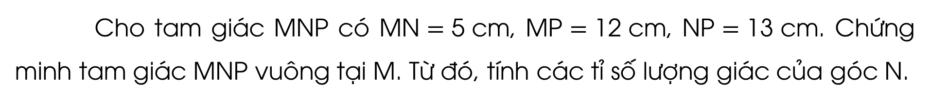
Cho tam giác $\text{MNP}$ có $\text{MN}=\text{5 }\text{cm}$, $\text{MP}=\text{12 }\text{cm}$, $\text{NP}=\text{13 }\text{cm}$. Chứng minh tam giác $\text{MNP}$ vuông tại $\text{M}$. Từ đó, tính các tỉ số lượng giác của góc $\text{N}$.
03
Giải
Xét $\text{∆}\text{MNP}$ vuông tại $\text{M}$, ta có :
$\text{sin}{\text{N}}=\frac{\text{MP}}{\text{NP}}=\frac{\text{12}}{\text{13}}\text{;}\text{cos}{\text{N}}=\frac{\text{MN}}{\text{NP}}=\frac{\text{5}}{\text{13}}.$
$\text{tan}{\text{N}}=\frac{\text{MP}}{\text{MN}}=\frac{\text{12}}{\text{5}}\text{;}\text{cot}{\text{N}}=\frac{\text{MN}}{\text{MP}}=\frac{\text{5}}{\text{12}}\text{.}$

Slide 25
Ấn để đến trang sách

Slide 26


Ôn tập kiến thức đã học
Hoàn thành các bài tập trong SBT
Chuẩn bị bài sau
Phần II – Bài 1

